Slide 1
Результаты работы волонтерского отряда ФГОУ ВО ЧГМА «Береги свое сердце»

Slide 2
Профилактика
На сегодняшний день, одним из важных аспектов в здравоохранении является профилактика социально-значимых заболеваний. К социально значимым заболеваниям относятся: сахарный диабет, острое нарушение мозгового кровообращения, заболевания сердечно - сосудистой системы (артериальная гипертензия, ишемическая болезнь сердца, инфаркт миокарда), злокачественные новообразования, ряд инфекционных заболеваний (туберкулез, гепатит В, гепатит С).

Slide 3
Приоритетным решением проблемы данных заболеваний является предупреждение факторов риска их развития с проведением современных технологий профилактики. Это позволит целенаправленно и успешно использовать экономические и медицинские ресурсы на профилактику данных заболеваний и оздоровление населения.

Slide 4
Деятельность отряда
В рамках профилактики данных заболеваний волонтерскими отрядами ЧГМА проводится активная работа.
Направлениями деятельности которой является:
формирование здорового образа жизни у населения путем проведения лекториев по различным терапевтическим тематикам;
работа в школах по профилактике заболеваний;
волонтерами осуществляются профилактические осмотры лиц различных возрастных групп на выявление факторов риска заболеваний.

Slide 5
Деятельность волонтеров
Волонтеры регулярно проводят работу на площадке поликлиники Читинской Государственной Медицинской Академии, где выступают организаторами различных профилактических акций, посвященных профилактики эндокринных заболеваний, острого нарушения мозгового кровообращения, онкологических заболеваний, принимают активное участие в ярмарках «Всемирного дня здоровья». В рамках своей работы, волонтерами производится анкетирование населения на выявление кардиоваскулярных рисков, мониторинг населения на предрасположенность к различным онкологическим заболеваниям. Участниками волонтерского движения производится информационно-методическое обеспечение: разработка брошюр о здоровом образе жизни, о профилактике различных патологий.

Slide 6
«ДЕНЬ ЗДОРОВОГО СЕРДЦА»
Волонтеры проявляют себя в организации мероприятий по профилактике сердечно – сосудистых заболеваний. Участвуют в таких акциях, как всемирный «День здорового сердца» который отмечается ежегодно 29 сентября. В этом году темой Всемирного Дня сердца выбран призыв: «Поделись силой своего сердца». Акцент производился на изменении образа жизни для профилактики сердечно - сосудистых заболеваний во разных группах населения.

Slide 7
ПРОФИЛАКТИКА ССЗ 2018-2019 период
Регулярно, волонтерским отрядом «Береги свое сердце», совместно с кардиологическим диспансером, проводится мониторинг пациентов на выявление факторов риска развития сердечно- сосудистых катастроф, анкетирование пациентов, мотивация к ЗОЖ, вторичная профилактика ССЗ: которая направлена на повышение приверженности пациентов к лечению имеющегося заболевания.

Slide 8
Участие в профилактических акциях
Волонтеры принимают участие в профилактической работе регионального сосудистого центра расположенного в ККБ, организация праздника по борьбе с острым нарушением мозгового кровообращения, в частности в акциях посвященных по борьбе с ОНМК: «День борьбы с инсультом», который в этом году прошел под девизом «Мы сильней инсульта!».

Slide 9
«Мы сильней инсульта!»
Целью данной акции было: повышение осведомленности граждан о проблеме острого нарушения мозгового кровообращения, важности своевременного прохождения медицинских осмотров, необходимости коррекции факторов риска инсульта, а также знаний признаков инсульта и порядка самостоятельных действий при выявлении этого состояния.

Slide 10
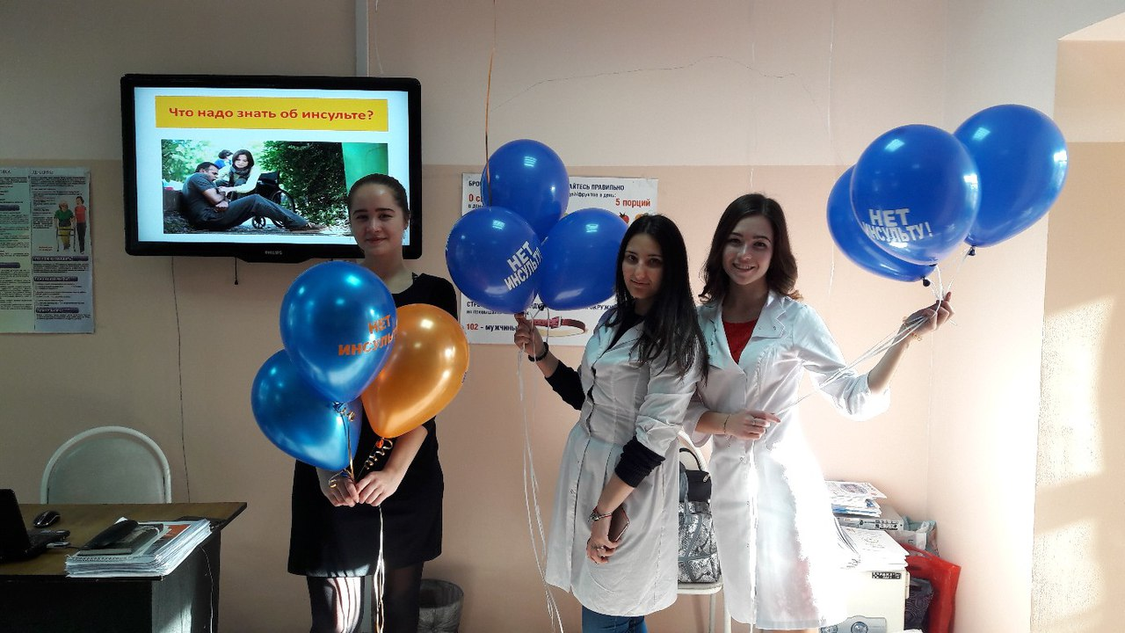
Профилактические мероприятия
Всем гражданам по итогам осмотра были даны соответствующие рекомендации по коррекции факторов риска, и последующему медицинскому наблюдению. Также каждому участнику мероприятия были предложены памятки о первых признаках инсульта: простой тест, который поможет распознать инсульт и сориентировать о необходимости вызвать скорую помощь.
По итогам данной акции, был сделан вывод, о необходимо повышать информированность граждан об инсультных состояниях, необходимости коррекции факторов риска инсульта, и тактики действия при первых признаках острого нарушения мозгового кровообращения.

Slide 11
Профилактические мероприятия
Мы ежегодно принимаем активное участие в мероприятиях по борьбе с сахарным диабетом. Проводим акции по мониторингу сахарного диабета на базе диагностическая поликлиника ФГОУ ВО ЧГМА. Целью таких мероприятий является: - повышение осведомленности граждан о проблеме сахарного диабета;
- необходимости коррекции факторов риска этого заболевания;
- ранняя диагностика и вторичной профилактики осложнений данной патологии.

Slide 12
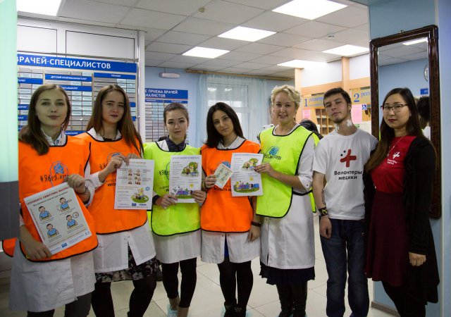

Slide 13
Борьба с онкопатологией
Учитывая, что в 2018 году абсолютным приоритетом здравоохранения в нашей стране, является борьба с онкологическими заболеваниями. Кафедра онкологии совместно с волонтерами организовали ряд акций по профилактике и ранней диагностики граждан на наличие факторов риска развития онкопатологии.

Slide 14
Профилактика онкопатологии
Целью данных мероприятий было: повышение осведомленности граждан о проблеме онкологических заболеваний, в частности меланомы кожи и онкология слизистой оболочки полости рта, важности своевременного прохождения медицинских осмотров, необходимости коррекции факторов риска данной патологии, а также ранней диагностики и вторичной профилактики осложнений данной патологии.
На базе диагностической поликлинике ФГОУ ВО ЧГМА, проводились профилактические осмотры граждан, с демонстрацией презентаций и брошюр.
Проводилось чтение профилактических лекториев среди школьников нашего города.

Slide 15
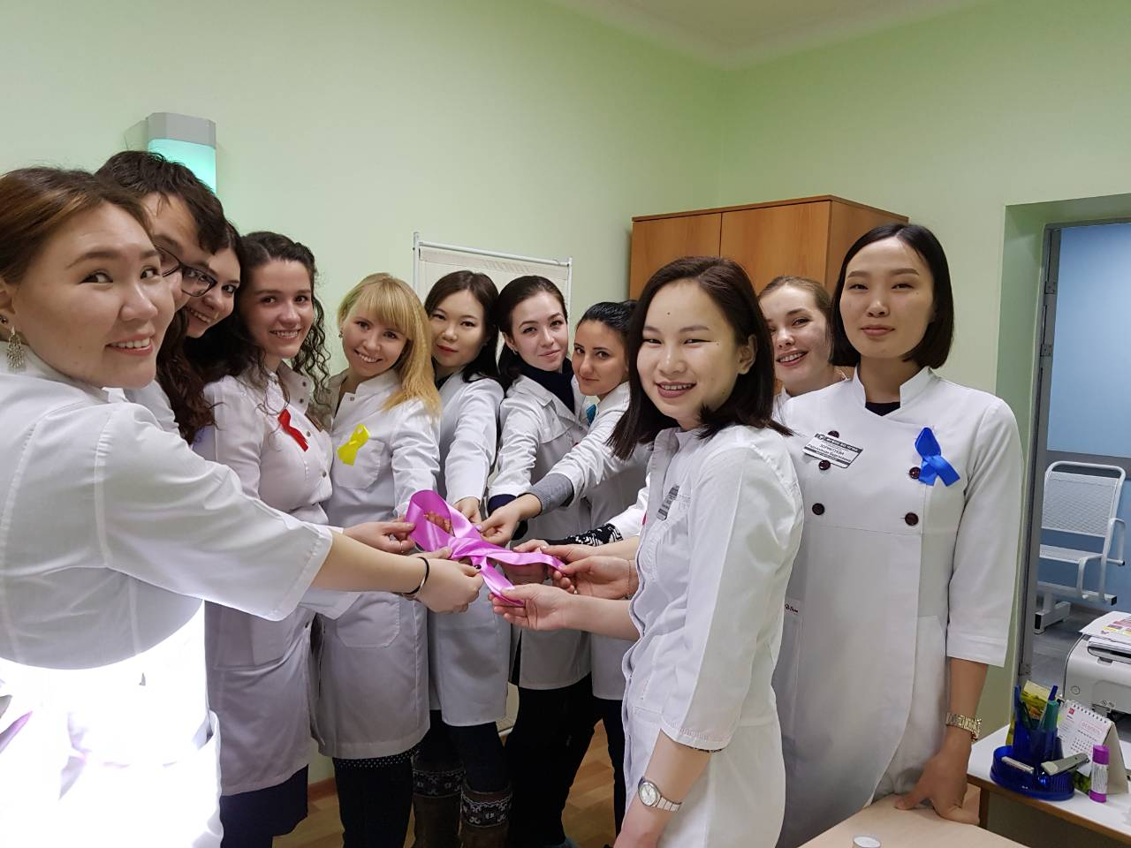
Диагностика онкопатологии
В рамках данного мероприятия, каждому участнику была предложена памятка, представлен раздаточный материал, а также даны соответствующие рекомендации по дальнейшему наблюдению и профилактике онкологических заболеваний.

Slide 16
Работа в школах профилактики
Волонтеры регулярно принимают участие в профилактической работе регионального сосудистого центра расположенного в ККБ, проводят различные семинары по вторичной профилактики сердечно - сосудистых катастроф, осуществляют работу с пациентами в рамках приверженности к лечению после инсультов, координируют работу в школах по коррекции «Артериальной гипертензии», «Сахарного диабета» и других терапевтических школах.

Slide 18
Участие в мероприятиях
Волонтерский отряд, традиционно принимает участие Съездах волонтерских отрядов, в частности, в текущем году, участвовал в III Региональном съезде «Эстафета добрых дел», где провел мастер – класс по аспектам социального взаимодействия. На данном мастер классе были даны практические рекомендации по формированию анкетирования граждан и формированию информационных буклетов.

Slide 19
Планы движения
Волонтерское движение «Береги свое сердце» в дальнейшем планирует продолжить организацию и проведение массовых мероприятий по пропаганде здорового образа жизни, выступления в учебных заведения и медицинских организациях с чтением лекториев по формированию здорового образа жизни, повышение информированности граждан о пользе регулярного обследования сердечно – сосудистой системы и выявление ранних признаков соматических заболеваний у населения.

